Slide 1

Informatiesessie over de
SDE+ subsidieregeling:
Stimulering
Duurzame
Energie
Programma:
EROM - Stefanie Claessens
Inhoudelijke toelichting SDE+ subsidieregeling Michiel van der Steen – Scholt Energy
Vragen
Afsluiting

Slide 2



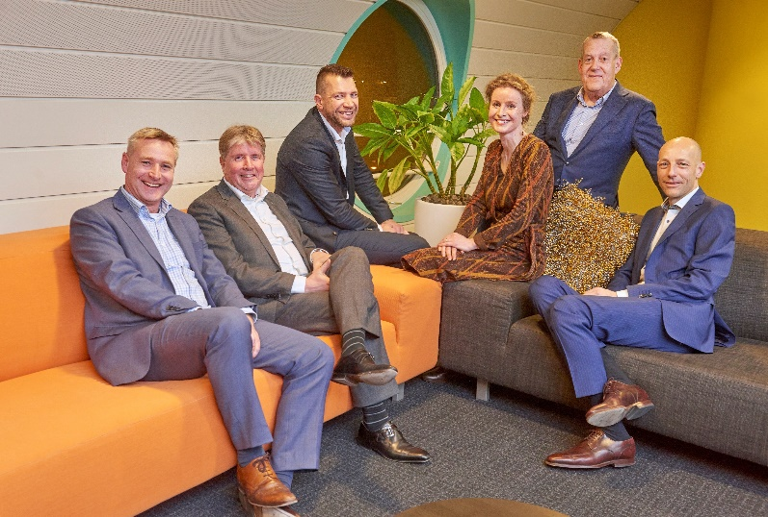

‘Omdat het ERgens OM gaat’

Slide 3
Doel: Energietransitie op gang brengen
Efficiënt gebruik
fossiele brandstoffen
Duurzame energie
opwekken / gebruiken
Energie besparen
Trias Energetica

Slide 4
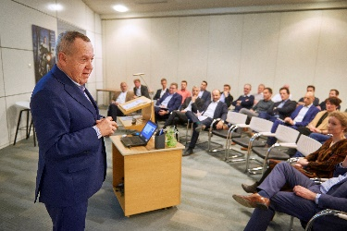
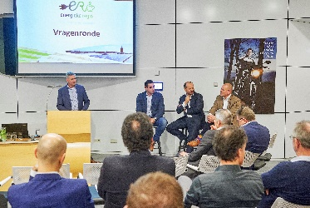
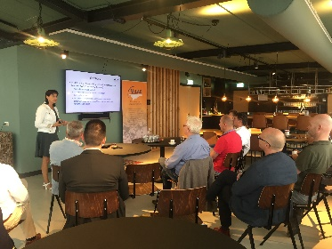
Activiteiten EROM:
Eerste aanspreekpunt voor ondernemers.
Verzorgen van informatiebijeenkomsten.
Ontzorgen van ondernemers –
van advies tot uitvoering duurzame maatregelen. Onafhankelijk en deskundig.
Communicatie van voorbeelden.

Slide 5
Energie besparen: WAAROM?
Verdienen aan duurzaamheid!!
Verlaagt de kosten; verhoogt de WINST.
Duurzaamheid als voorwaarde in:
Aanbestedingen
Leverancierscontracten
Reputatie/
Imago
Werkcomfort voor medewerkers
Toekomst – strenger beleid – ben voorbereid!

Slide 6
Wat kunnen we voor u betekenen?

Slide 7


Slide 8


Het aanbod van EROM
Zonnepanelen scan
(mijnZonadvies)
Onafhankelijk
Deskundig
Lokaal

Slide 9



Slide 10
Agenda
Introductie Scholt Energy
Duurzaamheid & Klimaat
Toelichting SDE+ regeling
Wijzigingen t.o.v. voorjaarsronde
Huidige basis- en correctiebedragen
Waarom nu SDE+ Subsidie aanvragen?
Wat kan Scholt Energy voor u betekenen?
Vragen?

Slide 11
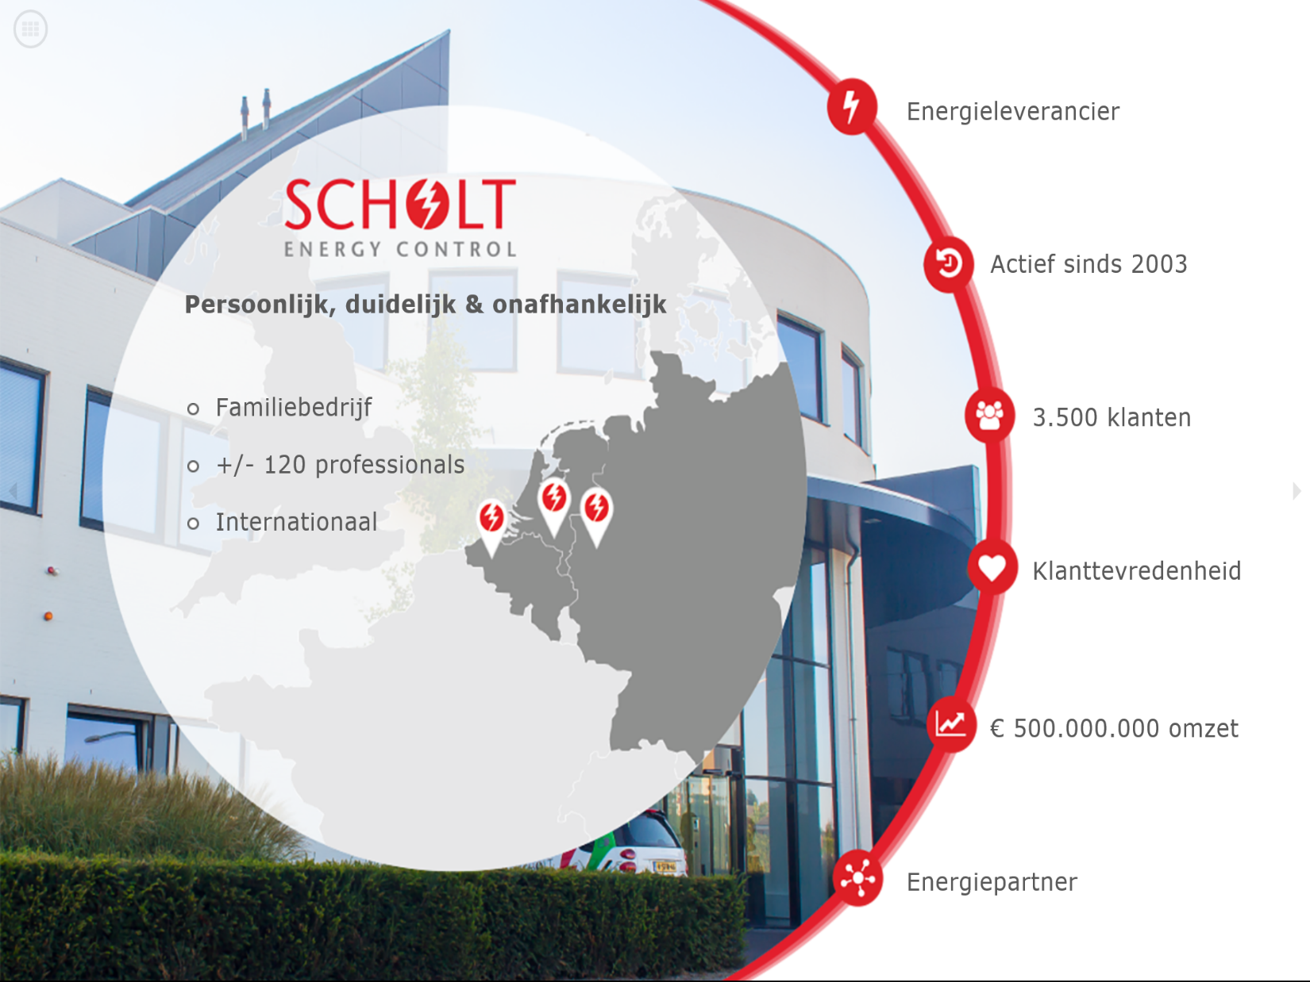

Slide 12
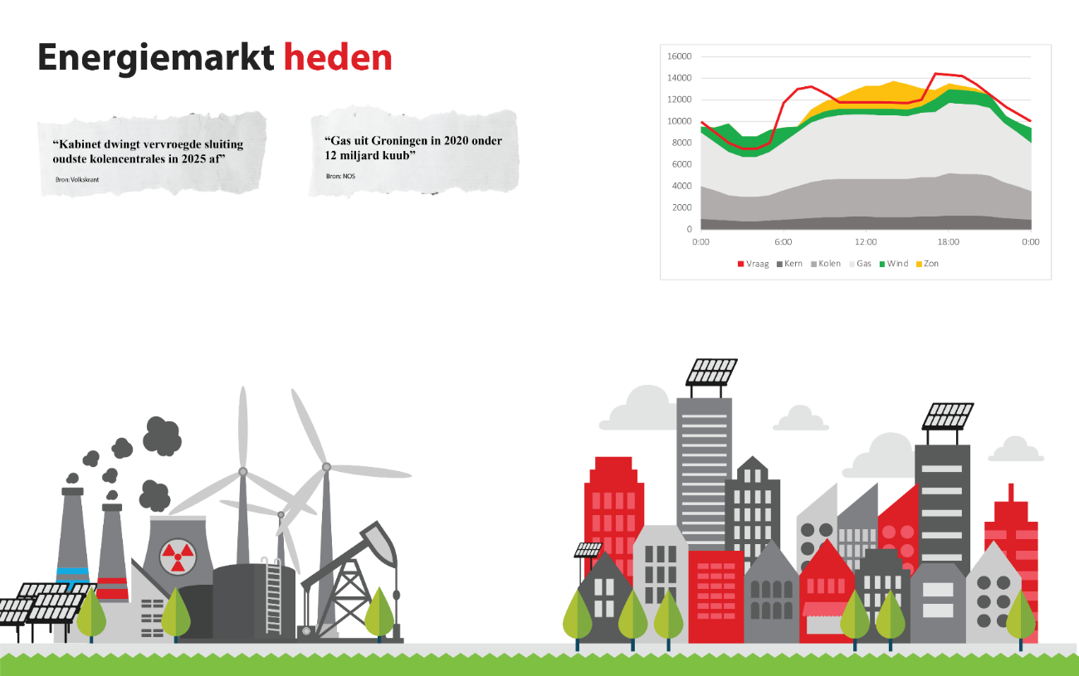
Duurzaamheid & Klimaat

Slide 13
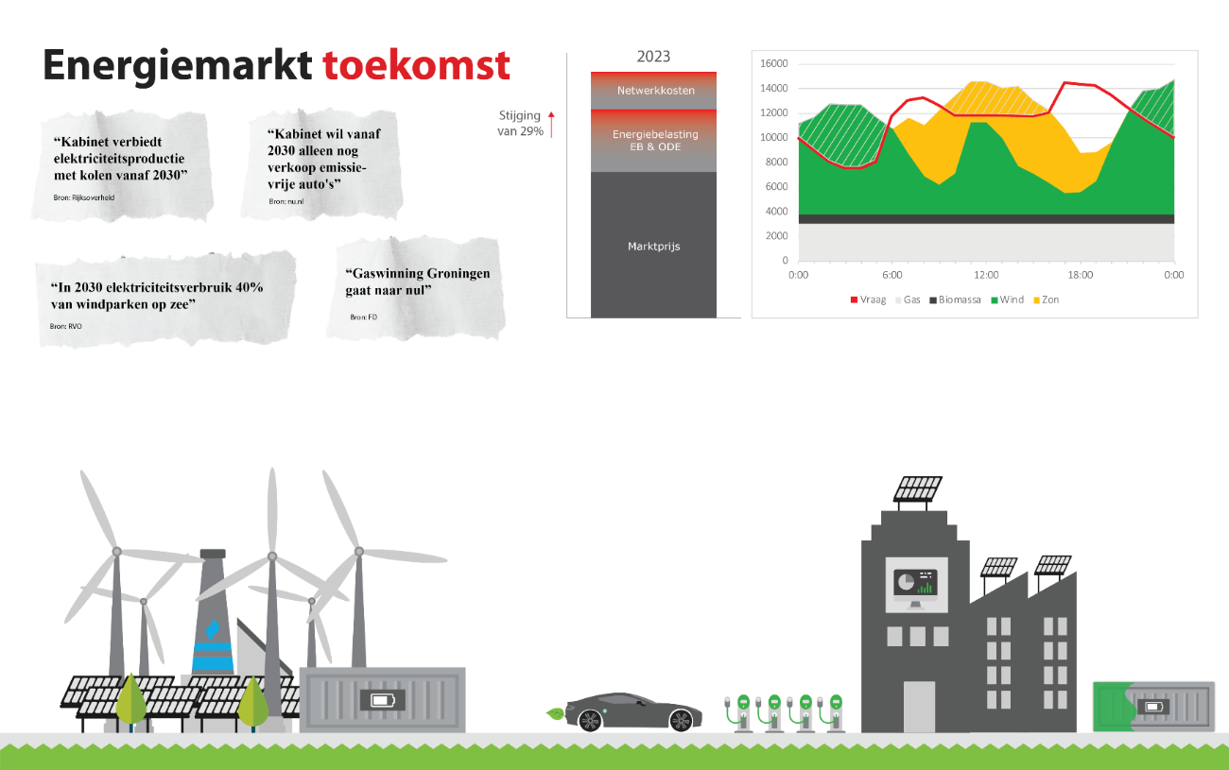

Slide 14
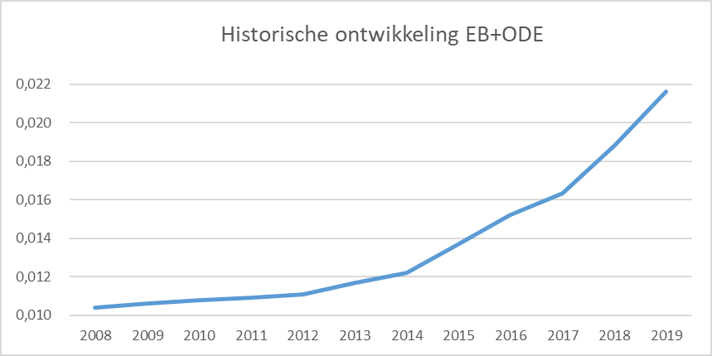
Stijging EB en ODE
ODE (Opslag Duurzame Energie) is bedoeld voor investeringen in duurzame energie, waaronder de SDE+.
Gemiddelde stijging EB + ODE
Sinds 2008 | 6,99%
Sinds introductie ODE (2013) | 10,05%

Slide 15
Toelichting SDE+ regeling
Filmpje rvo: https://www.rvo.nl/actueel/videos/voorlichtingsfilm-sde

Slide 16
Toelichting SDE+ regeling
Twee maal per jaar
  Voorjaarsronde (maart)
  Najaarsronde (oktober)
Drie fases
  Verschillende bedragen
  ‘Wie het eerst komt...’
  Fase 2 voor zon: 4 November
Grootte
  < 500 kWp
  ≥ 500 kWp (haalbaarheidsstudie)

Slide 17
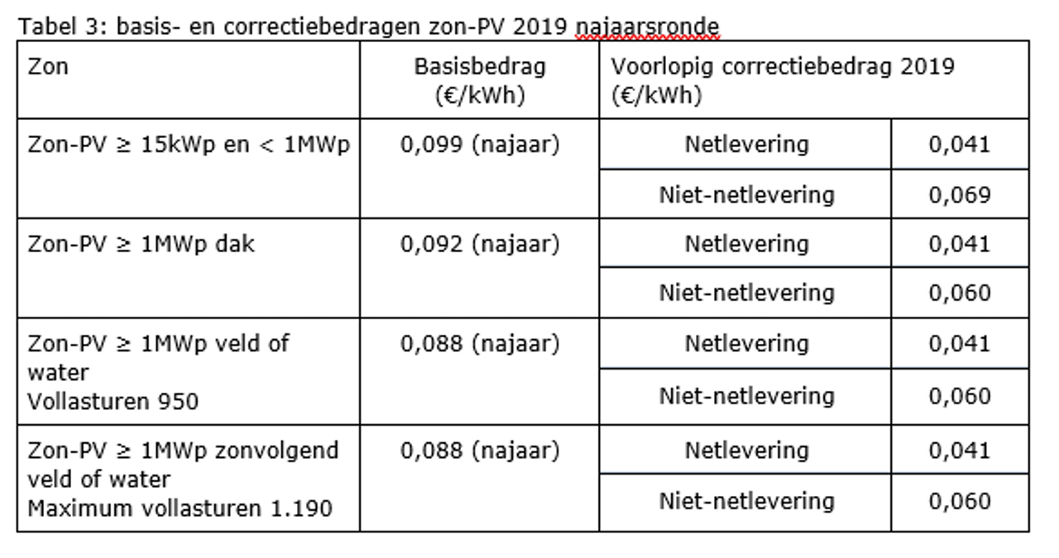
Huidige basis- en correctiebedragen

Slide 18
Wijzigingen t.o.v. voorjaarsronde 2019
Bijvoegen transportindicatie netbeheerder
Daling fasebedrag
  < 1 MWp van max € 101 / MWh naar € 99 / MWh
  ≥ 1 MWp van max € 95 / MWh naar € 92 / MWh

Slide 19
Waarom nu SDE+ subsidie aanvragen?
Laatste keer SDE+ in de huidige vorm. Volgend jaar sturing op CO2-reductie
Beperkte Transportcapaciteit (wie het eerst komt…..)
Mogelijk volgend jaar maar 1 aanvraag ronde in de zomer
Bij twijfel nu het moment om aan te vragen.
Na beschikking nog 1,5 jaar de tijd om te realiseren

Slide 20
Wat kan Scholt Energy voor u betekenen?
SDE+ subsidie aanvragen (te doorlopen stappen tot 4 november)
  Machtiging SDE
  Uitvraag klant gegevens (uiterlijk 4 oktober)
    NAW gegevens
    Betreffende daken
    Toestemming eigenaar dak
  Voorbereiding SDE aanvraag
  Indienen SDE aanvraag (4 november)
2. Quickscan zon

Slide 21
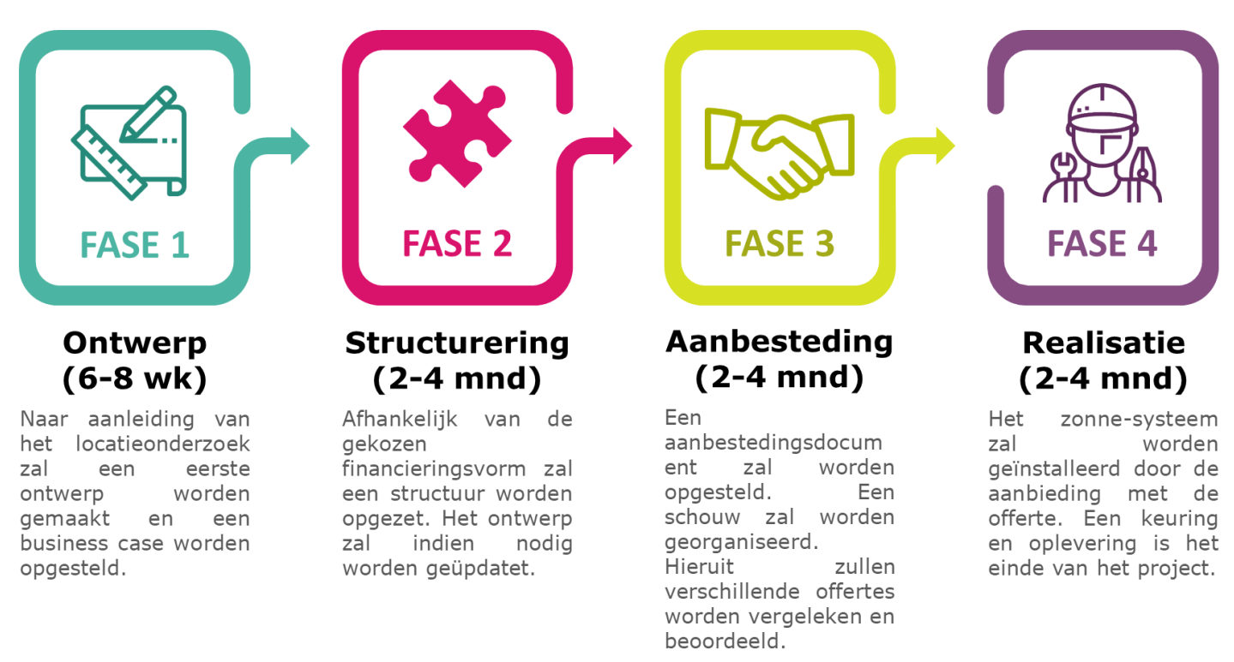
Wat kan Scholt Energy voor u betekenen?
3. Project realisatie van A tot Z

Slide 22
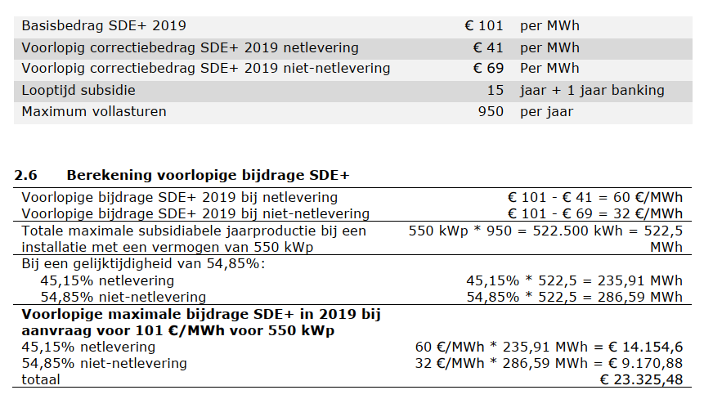
Quickscan zon
Berekening subsidie per jaar

Slide 23
Afsluiting:
Stefanie Claessens
Regio-coördinator
Energieke Regio Ondernemend Meierijstad
06 -81 22 39 20
energiekeregio@pom.nl
Vragen, onduidelijkheden …. Neem contact op met EROM
Meld je uiterlijk 4 oktober aan!
Michiel van der Steen
Account Manager
Scholt Energy
06 -57 911 374
Michiel.van.der.steen@scholt.nl

